Slide 1

Equipos de protección personal según el protocolo para Hospedajes

Slide 2
OBJETIVOS DEL PROTOCOLO
Establecer las medidas preventivas sanitarias ante el COVID-19 para todos los hoteles, aplicando los lineamientos de los protocolos.
Prevenir el riesgo de contagio del COVID-19 en las instalaciones de los hoteles, durante la operatividad.
Prevenir el contagio del COVID-19 de los clientes, colaboradores o personas ajenas durante la estancia en el hotel.

Slide 3
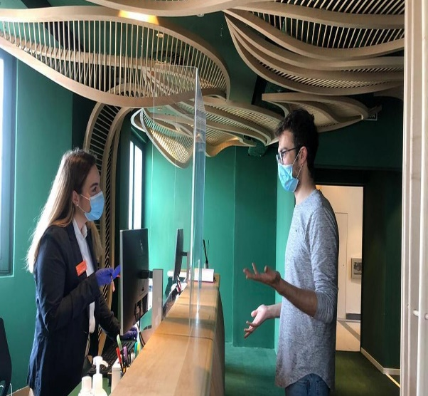
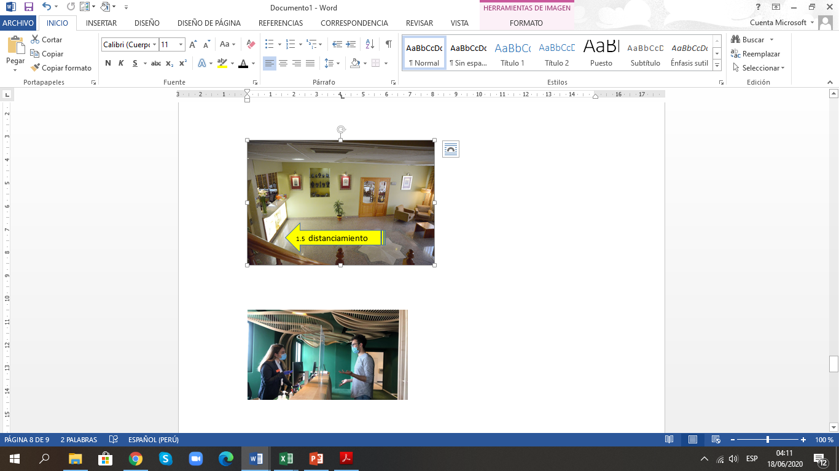
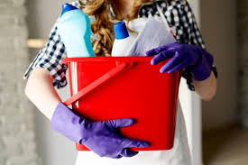
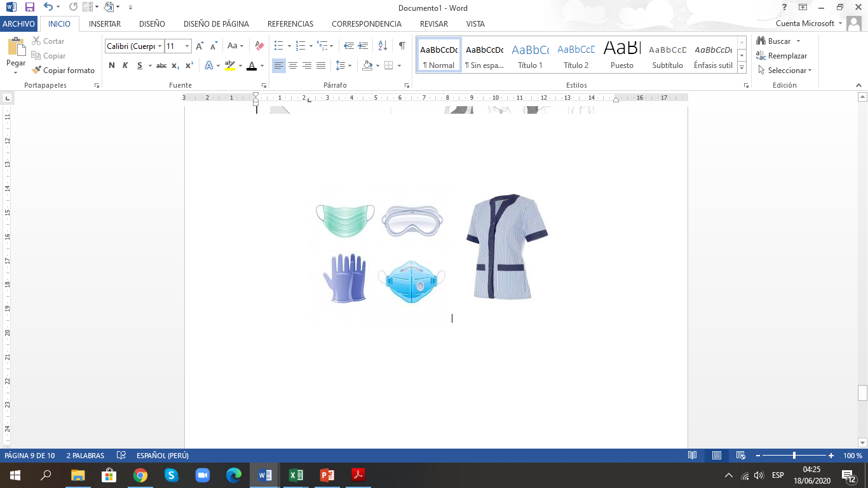
MEDIDAS PREVENTIVAS SANITARIAS
INSTALACIONES Y SERVICIOS/RECEPCIÓN
SERVICIOS/SALON
Equipos de Protección Personal
Higiene y Saneamiento

Slide 4
INSTALACIONES Y SERVICIOS
Acondicionar un área o punto de desinfección (preferentemente al ingreso):
-Lavadero de manos o alcohol gel o alcohol 70°
-Pediluvio
-Instructivos de lavado de manos.
Implementar desinfectantes de manos en puntos estratégicos del alojamiento en buenas condiciones de higiene y operatividad.
Acondicionar un área para la recepción de productos e insumos
Implementar vestidores y baños exclusivos del personal
Acondicionar lavaderos exclusivos para la limpieza y desinfección de las herramientas de limpieza u otros materiales.
Contar con almacén exclusivo para insumos y materiales de limpieza.

Slide 5
USO DE SALÓN - RECEPCIÓN
El servicio de salón debe ser de uso exclusivo para los huéspedes.
El personal de salón debe utilizar en todo momento los EPP.
La desinfección de las superficies inertes como estaciones de servicios, mesa, silla y los elementos de aislamiento que se consideren, serán realizados por el personal de manera inmediata a la salida de cada huésped.
El personal de atención en salón debe verificar que los huéspedes respeten las medidas de distanciamiento físico (1.5 mt.) al ingreso, durante el servicio y a la salida del salón.
Para el caso de situaciones especiales como la atención a niños, adultos mayores o personas con habilidades diferentes, el huésped debe realizar la atención directa de los mismos con la asistencia del personal de servicio.

Slide 6
HIGIENE Y SANEAMIENTO
Elaborar e implementar un cronograma con la frecuencia necesaria de desinfección, desinsectación y desratización, y ejecutar dichas actividades por un personal competente.
El personal al ingresar, desinfectar el calzado, lavar las manos, cambiar los EPP y colocar la ropa de trabajo; durante el trabajo, respetar el distanciamiento social.
Todos los procedimientos de limpieza y desinfección de los ambientes, áreas y equipos del hotel, deben ser realizados usando los métodos y materiales más adecuados.
Implementar contenedores de residuos sólidos con las respectivas bolsas y tapas (preferentemente en vai ven o a pedal).
La higiene del personal y personas externas deben ser realizadas de acuerdo a los lineamientos de los hoteles.

Slide 7
EQUIPOS DE PROTECCIÓN
Todo el personal administrativo y operativo (interno y externo) hará uso de los equipos de protección personal, de acuerdo al grado de riesgo que implica su actividad.
Los EPP deben ser entregados al personal al inicio de la jornada por el jefe inmediato u otro responsable de esta función. Si presenta algún deterioro por la naturaleza de la actividad, comunicará para el recambio por uno nuevo.
La designación de los EPP estará establecida de acuerdo a los lineamientos de la Resolución Ministerial N° 448-2020/MINSA, “Lineamientos para la vigilancia, prevención y control de los trabajadores con riesgo de exposición a COVID-19”.

Slide 8
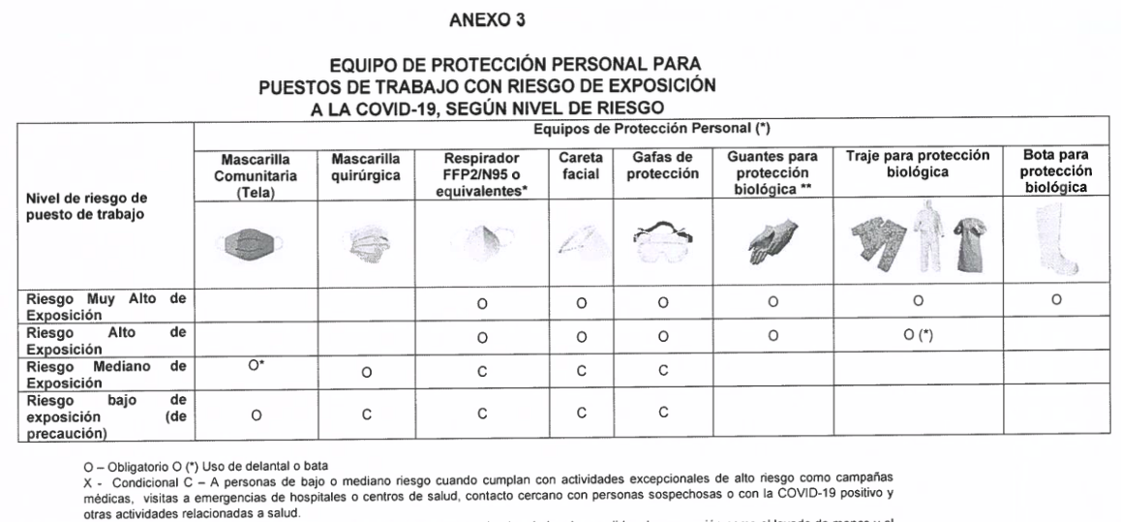
EQUIPOS DE PROTECCIÓN

Slide 9
EQUIPOS DE PROTECCIÓN POR PUESTO DE TRABAJADO
Área | Puesto | Nivel de riesgo | EPP | Frecuencia de prueba para covid | Insumo de limpieza
Seguridad | Supervisor y Agente de seguridad | Mediano | Mascarilla | Al regreso o reincorporación al trabajo y durante su labor según Indicación por el profesional de la salud. | Desinfectante, paño multiuso, alcohol, gel de manos. (Demás materiales necesarios que requieren durante su actividad.)
Recepción | Portero, botones y recepcionista u otras Personas que cumplan estas funciones. | Mediano | Mascarilla,
House keeping | Supervisor, cuartelero/camarero (habitaciones y públicas), lavandería y Lencería. | Alto | Mascarilla, gorro, mandil, (cuartelero)
 | Jardinería | Bajo | Mascarilla, Guantes de hule | Según indicación por el profesional de la salud.

Slide 10

¿Por qué tenemos que cambiar? ………Que gano con el cambio???
Conservo mi salud y la de mi familia
Cuido la salud de mi comunidad, soy solidario con mis vecinos y amigos
Reactivo mi negocio para el sustento de mi familia
Soy más competitivo y brindo seguridad a mis clientes
Me adapto a la tecnología como medio de comunicación con mis clientes
Otros…

Slide 11
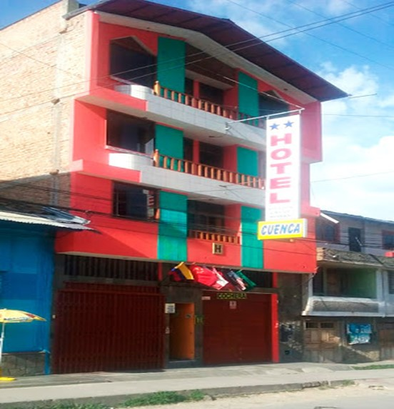
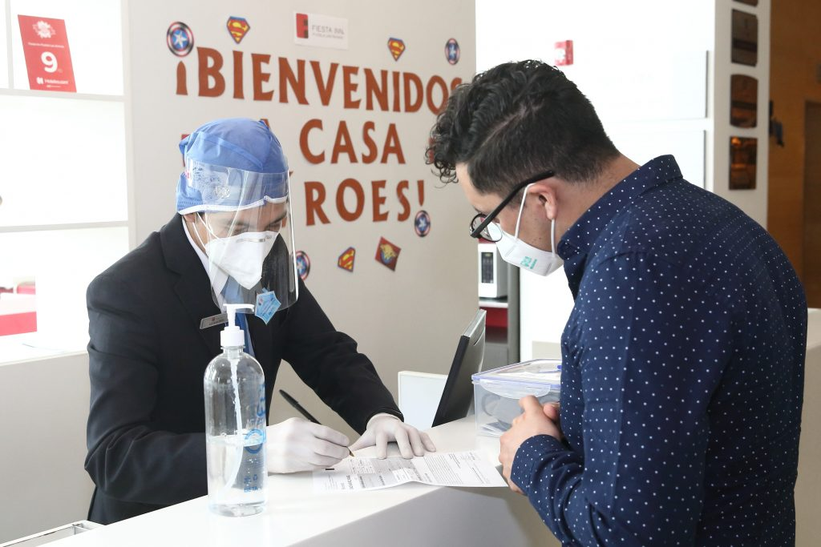
¿Qué tenemos que hacer ?
USO DEL EQUIPO DE PROTECCION PERSONAL – EPP
(SEGÚN PROTOCOLO)

Slide 12
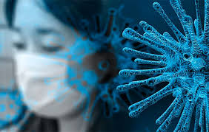

¿Qué es el Equipo de Protección Personal -EPP?
Es un equipo especial que se usa para crear una barrera entre usted, y peligros del ambiente de trabajo o del medio exterior.
Reduce la probabilidad de tocar, exponerse y propagar microbios y el virus del COVID19.
Es una barrera

Slide 13

¿Por qué usar el EPP?
¿Por qué?
Los equipos de protección personal (EPP) son esenciales para el control del riesgo y deben utilizarse cuando los riesgos no se puedan evitar.
Evita contagiarme y contagiar de COVID-19 y otras enfermedades.
Conserva la integridad física del trabajador
Disminuye la gravedad de las consecuencias de un posible accidente o enfermedad

Slide 14
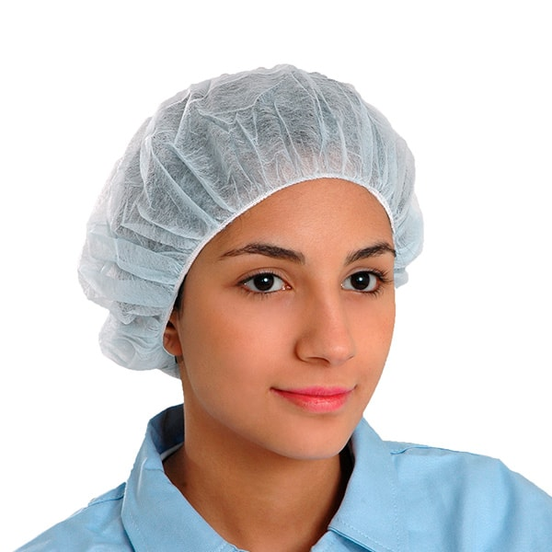
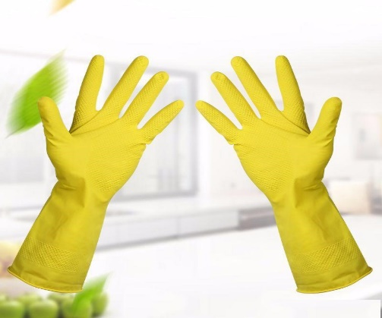
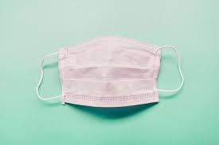
¿CUÁL ES EL EQUIPO DE PROTECCIÓN PARA EL PERSONAL QUE TRABAJA EN HOTELERIA?
Mascarilla
Gorro
Guantes

Slide 15
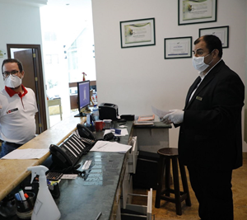
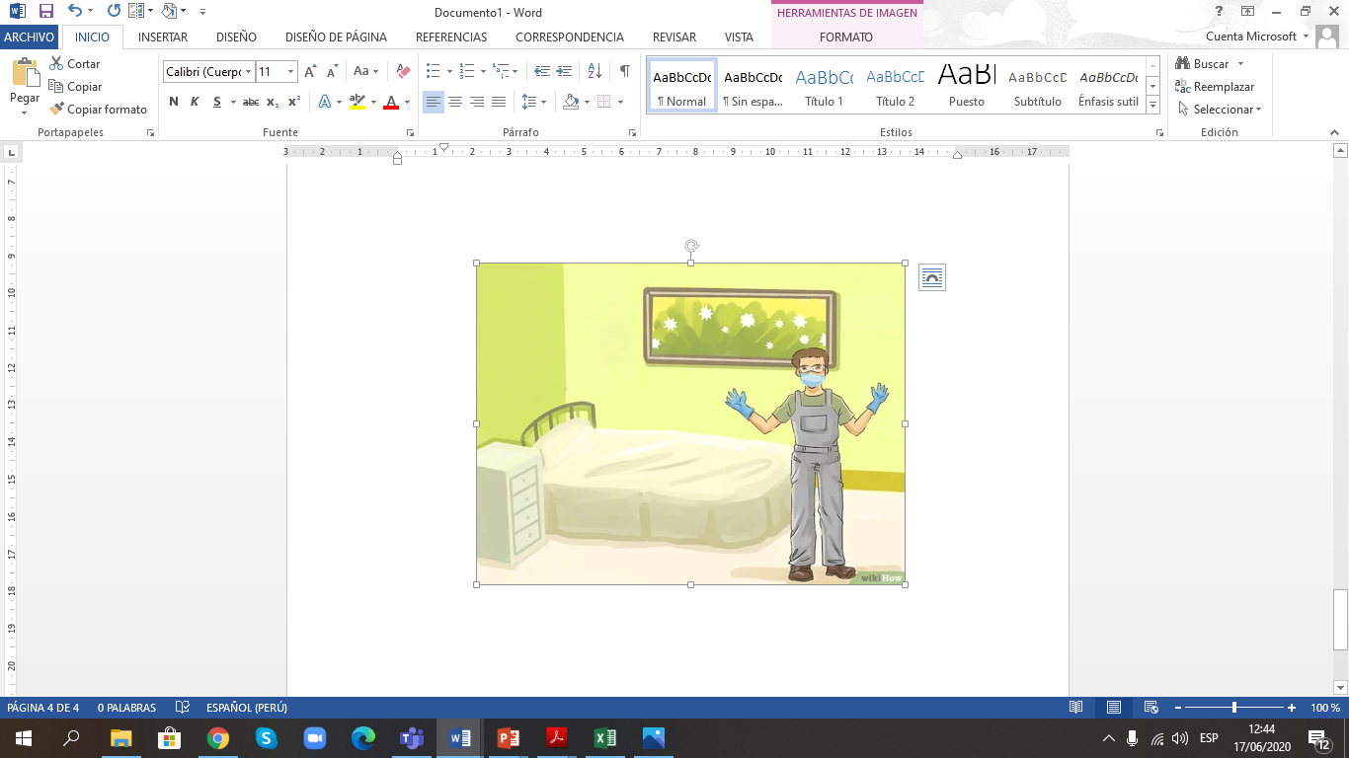
En que momentos uso el EPP????
La mascarilla en un equipo de protección que se debe usar en todo momento durante la jornada laboral

Slide 16
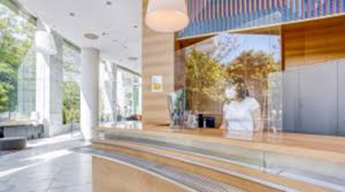
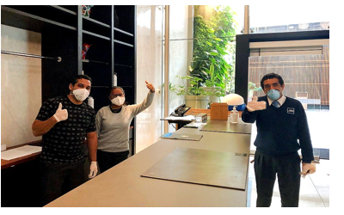
1. Al recibir al cliente
El personal de el hotel deberá utilizar sus EPP de acuerdo al área de servicio y de acuerdo al nivel de riesgo del trabajador teniendo en cuenta a lo establecido en los protocolos.

Slide 17
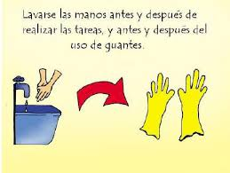
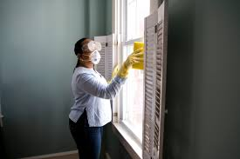
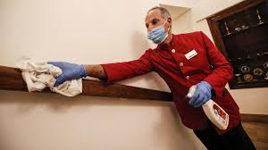
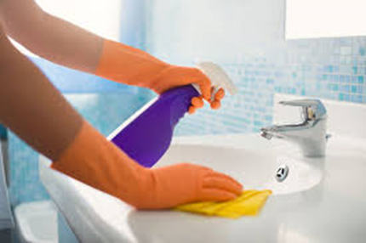
2. Durante la limpieza de las habitaciones
Cuando haga limpieza de las habitaciones
Cuando cambie la ropa de cama de cada habitación
Se debe usar mascarilla y guantes mínimamente.

Slide 18
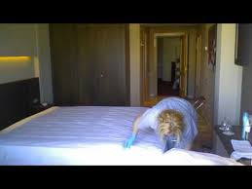
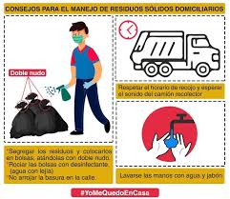
3. Cuando coloque la ropa de cama sucia de las habitaciones en las bolsas debo usar el equipo de protección y rociar a las bolsas con la solución de agua con lejía .

Slide 19
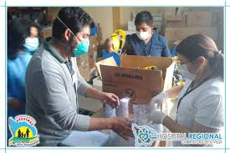
Responsabilidades según normativa:
El dueño:
Entrega diariamente los EPP de bioseguridad a los trabajadores.
Verifica el correcto uso del EPP durante la labor diaria.
El trabajador:
Uso correcto del EPP
Notifica al dueño el deterioro de los EPP

Slide 20
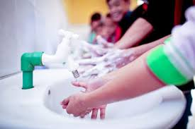
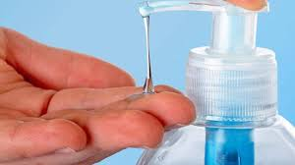
Uso correcto del EPP
Paso 1
Lavado de manos
Primero lo primero:
Obligatorio
O
higienización

Slide 21

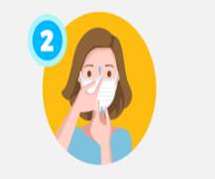
Paso 2
COLOCACIÓN DE LA MASCARILLA
1. lavarse las manos con agua y jabón según la técnica de lavado de manos, luego desinfectarse las manos
2. Verificar que la mascarilla no se encuentre dañada.
3. Asegurarse que el lado exterior de la mascarilla queda hacia fuera.
4. Cúbrete la boca y la nariz con la mascarilla, sujeta las tiras o elástico alrededor de las orejas o en la parte posterior de la cabeza y ajusta la tira rígida sobre la nariz.

Slide 22
Paso 3
COLOCACIÓN DE LA MASCARILLA
5. Evitar tocar la mascarilla mientras lo usas, si lo haces lávate las manos.
6. Quítate la mascarilla sin tocar la parte delantera y deséchala en un recipiente cerrado. Luego lávate y desinféctate las manos

Slide 23
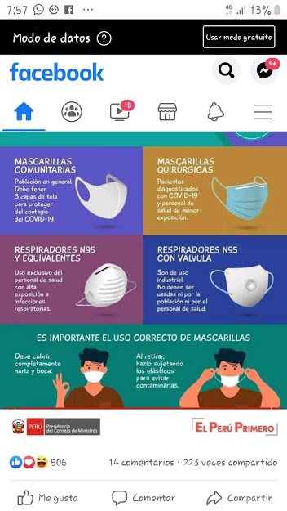
TIPOS DE MASCARILLA

Slide 24
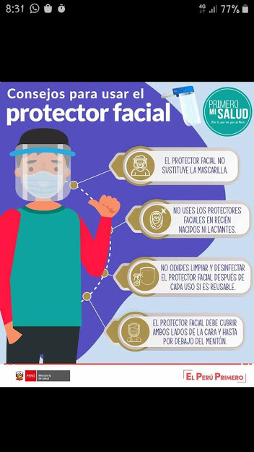

Slide 25
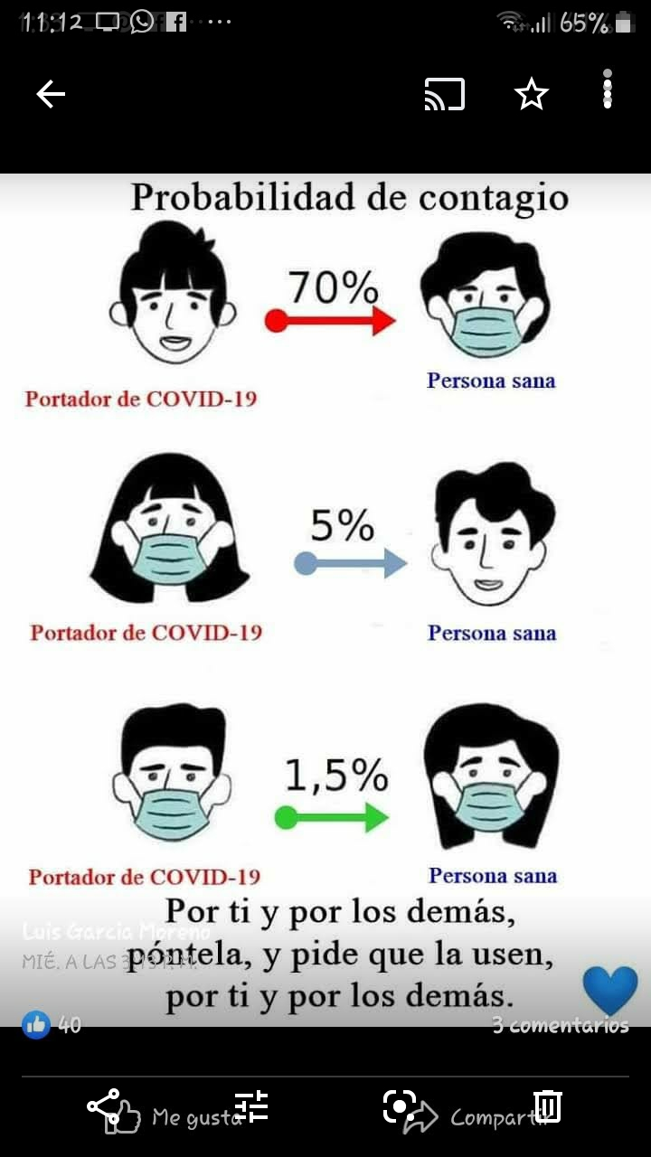
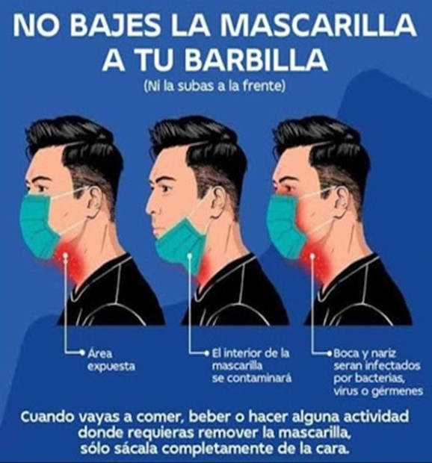
Si todos usamos mascarillas evitaremos el enfermar de COVID-19

Slide 26
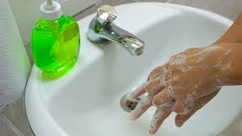
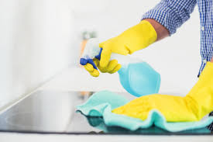
Paso 3
CALZADO DE LOS GUANTES
Lávate y desinféctate las manos antes de colocarte los guantes, según la técnica de lavado de manos.
Colócate los guantes.
Lávate y desinféctate las manos con los guantes puestos.

Slide 27
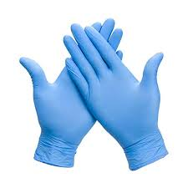
Uso correcto del EPP: GUANTES

Slide 28
RETIRO CORRECTO DE LOS GUANTES
1ro
Agarra el guante por el lado de la palma y a la altura de la muñeca y tira para retirarlo.
Acciones correctivas: Cuando se detecta que las operaciones de puesta y retiro de guantes se realiza de manera incorrecta se realiza la desinfección con rociador de todos los elementos.

Slide 29
RETIRO CORRECTO DE LOS GUANTES
2do
Sostén el guante ya retirado con la palma de la mano donde todavía tienes puesto el otro guante y tira para retirarlo evitando tocar el exterior del guante.
Acciones correctivas: Cuando se detecta que las operaciones de puesta y retiro de guantes se realiza de manera incorrecta se realiza la desinfección con rociador de todos los elementos.

Slide 30
RETIRO CORRECTO DE LOS GUANTES
3ro
Desecha los guantes en un contenedor para residuos con riesgo biológico.
Acciones correctivas: Cuando se detecta que las operaciones de puesta y retiro de guantes se realiza de manera incorrecta se realiza la desinfección con rociador de todos los elementos.

Slide 31
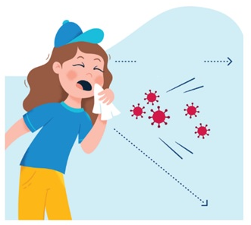
Distanciamiento físico
Por eso se recomienda:
Trabajar desde la casa si es posible.
Reunirse mediante videoconferencias o conferencias telefónicas.
Evitar las zonas de mucho tráfico o áreas compartidas como cafeterías o salas de descanso.
Asegurarse de que las áreas de contacto frecuente se mantengan limpias. Prestar atención a los artículos de uso frecuente, como teléfonos y teclados.
Limitar las reuniones a 10 personas o menos.
Cuando estés fuera, no toques las superficies que suelen tocar los demás. Lávate las manos nada más al llegar a tu casa.
Mantener las distancias con el resto de gente cuando vayas a comprar productos básicos o haz el pedido por internet.
Evitar el transporte público, ve a trabajar en bici o a pie.
Seguir las pautas del Gobierno para los lugares de trabajo.
1.5 METROS
Cuando una persona que tiene el virus tose o estornuda, las gotículas respiratorias pueden aterrizar en la boca o en la nariz de las personas que están cerca. Las gotículas de un estornudo pueden viajar hasta 1.5 metros de distancia
DISTANCIAMIENTO DE 1.5 METROS ENTRE TRABAJADORES

Slide 32


Distanciamiento físico en el trabajo
Significa mantener distancia o espacio entre las personas para ayudar a prevenir la propagación de la enfermedad.
1.5 METRO

Slide 33
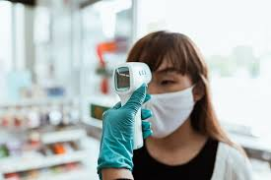
En qué momentos debo conservar la distancia física:
Durante el control sanitario. En el control de la temperatura, a la entrada y salida de lugar de trabajo.
Durante las labores diarias, con los compañeros.
El personal de atención en salón debe verificar que los huéspedes respeten las medidas de distanciamiento social al ingreso, durante el servicio y a la salida del salón
DISTANCIAMIENTO DE 1.5 METROS ENTRE TRABAJADORES

